Slide 1
Práctica de Arquitectura Software Curso 2020-2021
Ingeniería del Software 1
Grupo 19

Slide 2
Objetivos de Negocio
Contexto:
El objetivo es desarrollar una aplicación para aportar a sus usuarios los medios para encontrar servicios de restauración en la ciudad de Madrid.
Por un punto de interés. Ej: “restaurante la tagliatella”.
Por radio de búsqueda que delimite el espacio de búsqueda a un área en concreto y a un tipo de restaurante en concreto. Ej: “regional” en un área de 100x100m.
Decisiones de diseño:
Se ha optado por el desarrollo de una aplicación con las siguientes características tecnológicas:
El Sistema Operativo sobre el que se montó es Ubuntu 19.04.
En el sistema de persistencia de datos, se utilizó MySQL.
Para la comunicación con la base de datos; se optó por hacer uso del Driver JDBC del lenguaje Java.

Slide 3
Objetivos de negocio
Id | Descripción del objetivo de negocio
ON-1 | Proveer un servicio de acceso a informacion sobre la comunidad de madrid que pueda ser de utilidad.
ON-2 | Ofrecer compatibilidad con aplicaciones de empresas asociadas que concedan servicios similares para adquirir nueva información al sistema.
ON-3 | Facilitar el uso del sistema al usuario para añadir nuevos puntos de interes a la BBDD.
ON-4 | Conferir al usuario la posibilidad de generar su propia lista con sus favoritos.
ON-5 | Proporcionar al usuario la opción de consultar sus búsquedas anteriores.

Slide 4
Stakeholders
Stakeholder | Descripción | Responsabilidades
Persona 1 | Director | Aprobar la visión y el alcance del sistema. Proporcionar acceso a instalaciones y a procedimientos existentes. Aprobar entregas del proyecto.
Persona 2 | Administrador | Proporcionar y validar requerimientos relacionados con la administración y las necesidades de recolección de datos del sistema.
Persona 3 | Representante de usuarios | Proveer y validar requerimientos de interacción de usuarios finales con el sistema. Validar prototipos. Mostrar la manera en que se llevan a cabo las tareas que serán automatizadas.
Persona 4 | Jefe de proyecto | Coordinar el proyecto y representar al equipo de desarrollo.

Slide 5
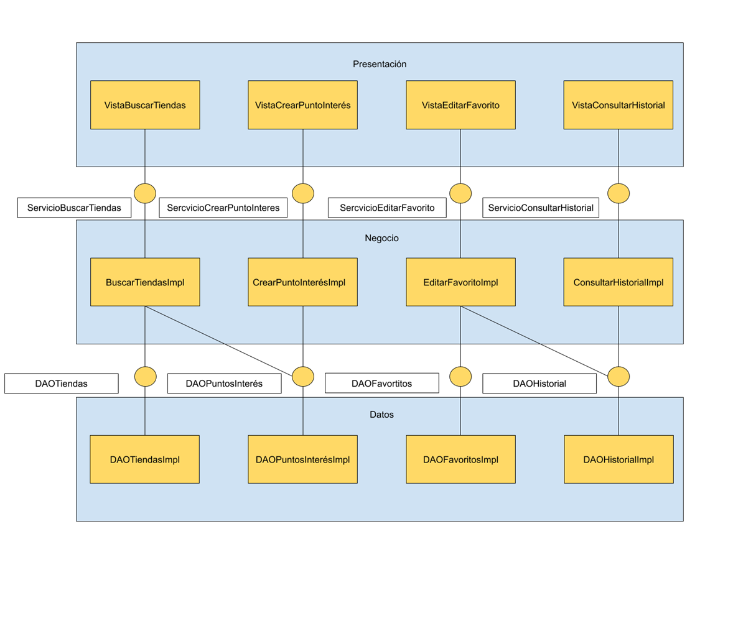
Diagrama de secuencia

Slide 6
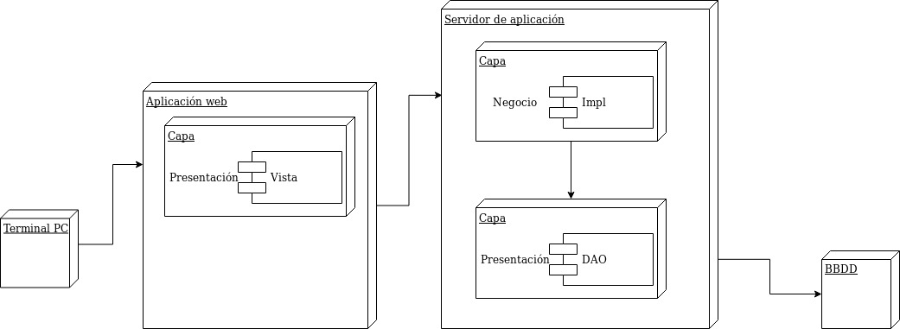
Diagrama Físico

Slide 7


Matrices de Trazabilidad
Objetivos de negocio/ Casos de uso
Objetivos / Casos | CU-01 | CU-02 | CU-03 | CU-04
ON-1
ON-2
ON-3
ON-4
ON-5

Slide 8

Matrices de Trazabilidad
Casos de uso/ Elementos de vista
Lógica/ Casos | COMP-1 | COMP-2 | COMP-3 | COMP-4 | COMP-5 | COMP-6 | COMP-7 | COMP-8 | COMP-9 | COMP-10 | COMP-11 | COMP-12
CU-01
CU-02
CU-03
CU-04

Slide 9
Matrices de Trazabilidad
Entre elementos de cada vista
Lógica/ Física | COMP-1 | COMP-2 | COMP-3 | COMP-4 | COMP-5 | COMP-6 | COMP-7 | COMP-8 | COMP-9 | COMP-10 | COMP-11 | COMP-12
Terminal PC
Aplicación web
Servidor de aplicación
BBDD

